Slide 1
Velkommen til Repræsentantskabsmøde i KVO 16. april 2024

Slide 2
Kontaktudvalget for Vandværker i Odense Kommune og omegn
Program
Fagligt indlæg:
Blødgøringsanlæg, Ionbytning, samt kort oversigt over produkter Akuthjælp/Midlertidige løsninger - ved f.eks. forhøjet kim/colibakterier
Ved Arne Chr. Koch, Afdelingschef, Drikkevand, Silhorko – Kl. 17.30 – 18.15
Efter det faglige indlæg er der spisning i kantinen
Indlæg fra Odense Kommune:
Orientering om status for BNBOer samt nye indsatsplaner.
Grundvandsbeskyttelse, Samarbejde Kommune og Vandværker
Kontrolprogrammer
Drikkevandsfonden kunne også være et emne.
Kommuneplan og forslag til nye områdeudpegninger
Ved Lisbeth Hoberg Refstrup og Rikke Sparsø Pedersen, Odense Kommune

Slide 3
Kontaktudvalget for Vandværker i Odense Kommune og omegn
Dagsorden ved ordinært repræsentantskabsmøde:
Valg af dirigent.
Bestyrelsens beretning.
Det reviderede regnskab forelægges til godkendelse.
Budget og kontingent for det/de kommende år forelægges til godkendelse.
Behandling af indkomne forslag. (Ingen indkomne forslag)
Valg af medlemmer og suppleant til bestyrelsen.
Valg af revisor og revisorsuppleant.
Eventuelt.

Slide 4
Kontaktudvalget for Vandværker i Odense Kommune og omegn
Indlæg

Slide 5
Kontaktudvalget for Vandværker i Odense Kommune og omegn
Dagsorden ved ordinært repræsentantskabsmøde:
Valg af dirigent.
Bestyrelsens beretning.
Det reviderede regnskab forelægges til godkendelse.
Budget og kontingent for det/de kommende år forelægges til godkendelse.
Behandling af indkomne forslag.
Valg af medlemmer og suppleant til bestyrelsen.
Valg af revisor og revisorsuppleant.
Eventuelt.

Slide 6
Kontaktudvalget for Vandværker i Odense Kommune og omegn
2. Bestyrelsens beretning
Dette KVO repræsentantskabmøde er det 22. ordinære siden stiftelsen Vi har siden sidste repræsentantskabsmøde afholdt 2 bestyrelsesmøder. Da Henning Jensen, Din Vandforsyning, valgte at stoppe i bestyrelses sidste år, skulle der laves en ny konstituering, som blev som følger:
Konstituering af bestyrelse
Formand: Niels Andersen, Allesø
Næstformand: Claus Orthmann Andersen (Højby)
Kasserer: Henrik Uhd Markussen (VCS)
Sekretær: Lars Pihl Fly (Brændekilde).
Bestyrelsesmedlem: Mogens Schlotfeldt (Bellinge),

Slide 7
Kontaktudvalget for Vandværker i Odense Kommune og omegn
2. Bestyrelsens beretning
Der har ikke været henvendelser fra medlemmer det seneste år om sager, der ønske behandlet af KVO.
Så et af hovedpunkterne på begge møder har været meddelelser fra Odense Kommune og fremtidig arbejdsform.

Slide 8
Kontaktudvalget for Vandværker i Odense Kommune og omegn
2. Bestyrelsens beretning
Information fra Odense Kommune har omfattet:
Indsatsplaner:
Indsatsatsplan for beskyttelse af grundvand. Hvor der i perioden er arbejdet på at få lavet en ny fælles opdateret plan, som kan afløse de 3 gældende.
Generelt få ændringer, dog opstramning på restriktioner for udbringning af slam ændres fra BNBO til 25 års opland.
Seneste info er at indsatsplanen forventes i Byrådet den 25.04.2024.
BNBO
Forventning om lov i 2024, da systemet med frivillige aftaler aldrig kom i mål.
Der er fortsat mulighed for frivillige aftaler i 2024. Herefter har kommunerne mulighed for at give forbud mod brug af sprøjtemidler i BNBO mod erstatning til lodsejerne.
Pulje til lukning af brønde
Der var mulighed i en periode sidste år at få tilskud til sløjfning af brønde. Lukket 1. oktober 2023

Slide 9
Kontaktudvalget for Vandværker i Odense Kommune og omegn
2. Bestyrelsens beretning
Kontrolprogram
Vi har pr. januar 2024 fået nye kontrolprogrammer fra Odense Kommune.
I den forbindelse har vi kontaktet Eurofins og AgroLab og bedt om nye prislister for medlemmer af KVO.
Vi har modtaget nye priser fra Eurofins som er videresendt til medlemmerne. Vi har ikke fået svar fra AgroLab.
Større vandværker vil sikkert kunne opnå endnu lavere analysepriser.

Slide 10
Kontaktudvalget for Vandværker i Odense Kommune og omegn
2. Bestyrelsens beretning
Regulativ for Vandværker i Odense Kommune:
Der har de senere år været arbejdet på en opdatering af regulativet for vandværker i Odense Kommune til af følge Danske Vandværker og Danvas branchevejledningen for Regulativ for almene Vandforsyninger. Arbejdet med at få regulativet godkendt er sat i bero, da der er en klagesag vedrørende Faaborg-Midtfyn Kommunes afslag på at godkende et regulativ, der er udfærdiget på baggrund af Branchevejledningen.
Der er januar 2024 kommet svar på klagen og Fåborg-Midtfyns Kommune har fået medhold i deres afslag. Så aktuelt afventer vi, de nye formuleringer i Branchevejledningen inden regulativet opdateres.
Det Gældende regulativ for vandværker/selskaber i Odense Kommune fungere og vi har ikke et akut behov for opdateringen.

Slide 11
Kontaktudvalget for Vandværker i Odense Kommune og omegn
2. Bestyrelsens beretning
Brandhane status beredskab Fyn:
På et møde arrangeret af Danske vandværker i foråret 2024. Holdt beredskab Fyn indlæg om deres plan for nedlæggelse af brandhaner på Fyn.
De er startet i Svendborg Kommune og vil fortsætte i de andre kommuner. Vi må forvente, der går noget tid, inden vi får en plan for Odense Kommune.
Men aftalen om udskylning af brandhaner kan foretages af vandværkerne er fortsat gældende.

Slide 12
Kontaktudvalget for Vandværker i Odense Kommune og omegn
2. Bestyrelsens beretning
LER
Den ny LER-lov med kortere svar tid og besvarelse på digitale kort trådte i kraft 1. juli 2023. det virker som om det er forløbet uden problemer.
Andet
Der har den 6. november været afholdt regionsvandrådsmøde for Region Fyn. Hvor vi har været repræsenteret. Emner LER, Vandrådssamarbejde, erfa udveksling mellem vandråd. Der var repræsentation fra 6 af de 10 vandråd i region Fyn.

Slide 13
Kontaktudvalget for Vandværker i Odense Kommune og omegn
2. Bestyrelsens beretning
Opfølgning sidste år repræsentantskabsmøde
På sidste års repræsentantskabsmøde under eventuelt blev der talt om arbejdsformen i KVO.
KVO er oprettet på et tidspunkt har der var flere vandværker i Odense Kommune. I dag med 8 vandværker/selskaber.
Der kommer ikke emner ind fra medlemmerne, som ønskes behandlet.
Er det årlige repræsentantskabsmøde i april med info fra Odense Kommune reelt tilstrækkeligt?
Eventuelt i kombination med et kort ”Erfa” møde for alle værker om efteråret, hvor primær dagsordens f.eks. kunne være:
info fra formand og Odense Kommune suppleret med bordet rundt.

Slide 14
Kontaktudvalget for Vandværker i Odense Kommune og omegn
2. Bestyrelsens beretning
Opfølgning sidste år repræsentantskabsmøde
KVO er oprettet på et tidspunkt har der var flere vandværker i Odense Kommune. I dag med 8 vandværker/selskaber giver det mening med en bestyrelse på 5? (mere end 50% af medlemmerne), vil kræve vedtægtsændring, så ikke aktuelt i dag! Men er det noget der skal ses på?
Hvad tænker I?

Slide 15
Kontaktudvalget for Vandværker i Odense Kommune og omegn
2. Bestyrelsens beretning
Afslutning
Tak til repræsentanter fra Odense Kommune, Eva Fischer Nielsen, Rikke Sparsø Pedersen, Lisbeth Hoberg Refstrup for et godt samarbejde gennem året.
Tak til Aksel Snerling som fortsat opdaterer og vedligeholder vores hjemmeside.
Her skal i kommende periode findes en mere langsigtet løsning.
Til Vandcenter Syd, for at vi kan bruge deres lokaler både til bestyrelsesmøder og repræsentantskab og tak for godt samarbejde i bestyrelsen.

Slide 16
Kontaktudvalget for Vandværker i Odense Kommune og omegn
Dagsorden ved ordinært repræsentantskabsmøde:
Valg af dirigent.
Bestyrelsens beretning.
Det reviderede regnskab forelægges til godkendelse.
Budget og kontingent for det/de kommende år forelægges til godkendelse.
Behandling af indkomne forslag. (Ingen indkomne forslag)
Valg af medlemmer og suppleant til bestyrelsen.
Valg af revisor og revisorsuppleant.
Eventuelt.

Slide 17
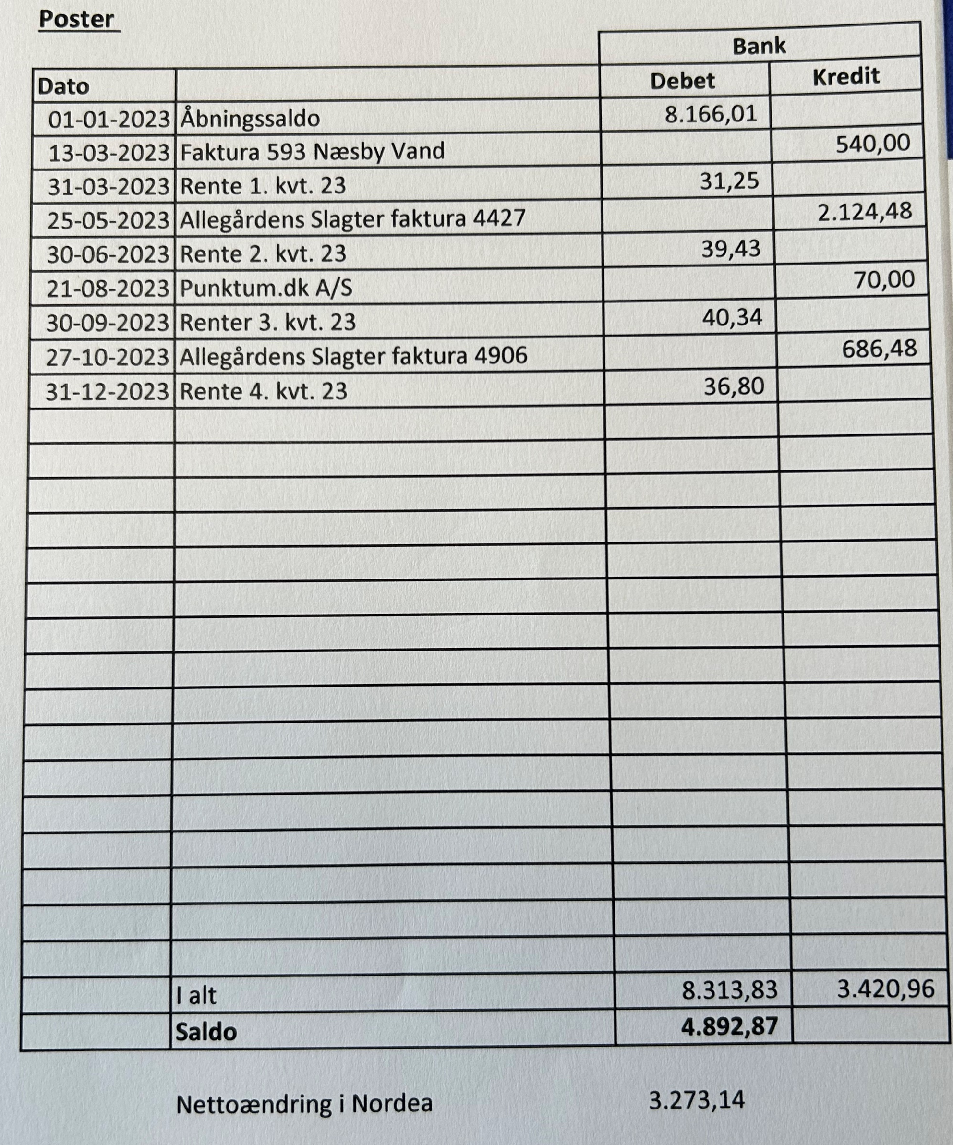
Kontaktudvalget for Vandværker i Odense Kommune og omegn
3. Det reviderede regnskab forelægges til godkendelse.

Slide 18
Kontaktudvalget for Vandværker i Odense Kommune og omegn
Dagsorden ved ordinært repræsentantskabsmøde:
Valg af dirigent.
Bestyrelsens beretning.
Det reviderede regnskab forelægges til godkendelse.
Budget og kontingent for det/de kommende år forelægges til godkendelse.
Behandling af indkomne forslag. (Ingen indkomne forslag)
Valg af medlemmer og suppleant til bestyrelsen.
Valg af revisor og revisorsuppleant.
Eventuelt.

Slide 19
Kontaktudvalget for Vandværker i Odense Kommune og omegn
4. Budget og kontingent for det/de kommende år forelægges til godkendelse.
Bestyrelsen indstiller til, at der ikke opkræves kontingent i 2024.

Slide 20
Kontaktudvalget for Vandværker i Odense Kommune og omegn
Dagsorden ved ordinært repræsentantskabsmøde:
Valg af dirigent.
Bestyrelsens beretning.
Det reviderede regnskab forelægges til godkendelse.
Budget og kontingent for det/de kommende år forelægges til godkendelse.
Behandling af indkomne forslag. (Ingen indkomne forslag)
Valg af medlemmer og suppleant til bestyrelsen.
Valg af revisor og revisorsuppleant.
Eventuelt.

Slide 21
Kontaktudvalget for Vandværker i Odense Kommune og omegn
Dagsorden ved ordinært repræsentantskabsmøde:
Valg af dirigent.
Bestyrelsens beretning.
Det reviderede regnskab forelægges til godkendelse.
Budget og kontingent for det/de kommende år forelægges til godkendelse.
Behandling af indkomne forslag. (Ingen indkomne forslag)
Valg af medlemmer og suppleant til bestyrelsen.
På valg Mogens Schlotfeldt, Bellinge og Niels Andersen, Allesø - begge modtager genvalg
Nuværende suppleant: ? ( der har ikke været valgt nogen siden Mogens Schotfeldt, blev valgt ind i bestyrelsen)
Valg af revisor og revisorsuppleant.
Revisor: Aksel Snerling, Søhus
Revisorsuppleant: Bo Jespersen, Fangel
Eventuelt.

Slide 22
Kontaktudvalget for Vandværker i Odense Kommune og omegn
Dagsorden ved ordinært repræsentantskabsmøde:
Valg af dirigent.
Bestyrelsens beretning.
Det reviderede regnskab forelægges til godkendelse.
Budget og kontingent for det/de kommende år forelægges til godkendelse.
Behandling af indkomne forslag. (Ingen indkomne forslag)
Valg af medlemmer og suppleant til bestyrelsen.
På valg Mogens Schlotfeldt, Bellinge og Niels Andersen, Allesø - begge modtager genvalg
Nuværende suppleant: ?
Valg af revisor og revisorsuppleant.
Revisor: Aksel Snerling, Søhus
Revisorsuppleant: Bo Jespersen, Fangel
Eventuelt.

Slide 23
Kontaktudvalget for Vandværker i Odense Kommune og omegn
Dagsorden ved ordinært repræsentantskabsmøde:
Valg af dirigent.
Bestyrelsens beretning.
Det reviderede regnskab forelægges til godkendelse.
Budget og kontingent for det/de kommende år forelægges til godkendelse.
Behandling af indkomne forslag. (Ingen indkomne forslag)
Valg af medlemmer og suppleant til bestyrelsen.
På valg Mogens Schlotfeldt, Bellinge og Niels Andersen, Allesø - begge modtager genvalg
Nuværende suppleant: ?
Valg af revisor og revisorsuppleant.
Revisor: Aksel Snerling, Søhus
Revisorsuppleant: Bo Jespersen, Fangel
Eventuelt.

Slide 24
Kontaktudvalget for Vandværker i Odense Kommune og omegn
Tak for aften

Slide 25
Kontaktudvalget for Vandværker i Odense Kommune og omegn
Bestyrelsessammensætninger i KVO
 | 2001 | 2002 | 2003 | 2004 | 2005 | 2006 | 2007 | 2008 | 2009 | 2010 | 2011 | 2012 | 2013 | 2014 | 2015 | 2016 | 2017 | 2018 | 2019 | 2020 | 2021 | 2022 | 2023
Allesø Vandværk |  |  |  |  |  |  |  |  |  |  |  |  |  |  | x | x | x | x | x | x | x | x | x
Bellinge- Vest Vandværk | x | x | x | x | x |  |  |  |  |  |  |  |  |  |  |  |  |  |  |  |  | x | x
Bellinge- Øst Vandværk
Brændekilde Vandværk |  |  |  |  |  |  |  |  |  |  |  |  |  |  |  |  |  |  | x | x | x |  | x
Davinde Vandværk
Fangel Vandværk |  |  |  |  |  |  |  |  | x | x | x | x | x | x
Fraugde-Over Holluf Vandværk | x | x | x | x | x | x | x | x |  |  |  |  |  | x | x
Højby Vandværk | x | x | x | x | x | x | x | x | x | x | x | x | x |  |  | x | x | x | x | x | x | x | x
Lindved Vandværk (Nedlagt)
Søhus Vandværk | x |  |  |  |  |  |  |  | x | x | x | x | x | x
DIN Vandforsyning Næsby-Tarup |  |  |  |  |  |  |  |  |  |  |  |  |  |  |  |  |  |  |  |  |  | x
Tarup Vandværk (Fusion NV) |  |  |  |  |  | x | x | x | x |  |  |  |  |  | x | x | x | x
Næsby Vandværk (Fusion TV) |  |  |  |  |  |  |  |  |  | x | x | x | x | x | x | x | x | x | x | x | x
VandCenter Syd | x | x | x | x | x | x | x | x | x | x | x | x | x | x | x | x | x | x | x | x | x | x | x
Spedsbjerg Vandværk (Nedlagt) |  | x | x | x | x | x | x | x

